Slide 1
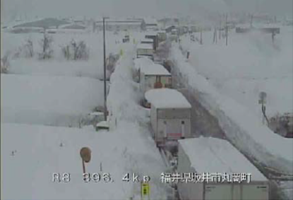
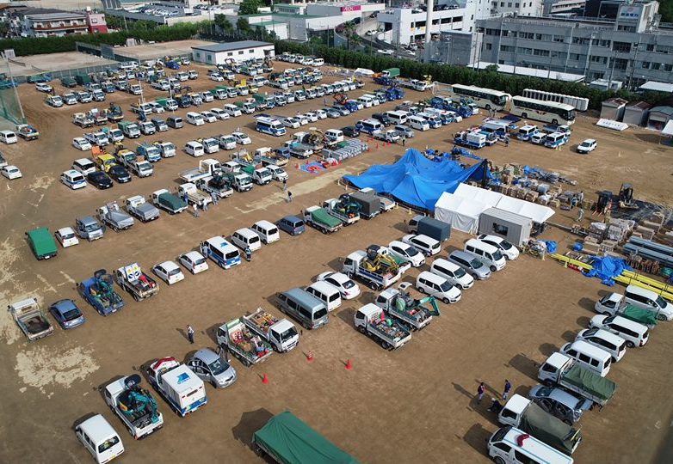
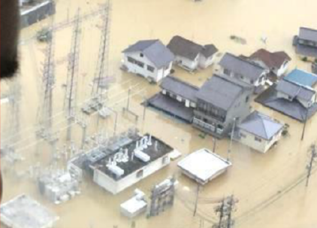
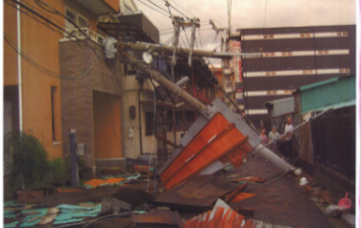
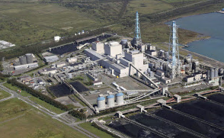
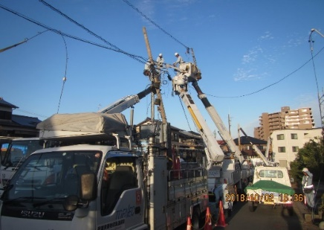
2月 福井豪雪※
1981年以来の大雪 (積雪140cm超)
6月 大阪府北部地震
大阪市北区にて震度6弱の地震
７月 西日本豪雨※
台風第7号等の影響による集中豪雨
(※平成30年2月福井県の記録的な大雪)
(※平成30年7月豪雨)
特記事項：
・国道8号線の一部区間で、数日間にわたり約1,500台の車両が立ち往生。
・中核SSを含む22のSSにて「在庫切れ」が多数発生。
特記事項：
・大阪府・兵庫県内で最大約17万戸が停電。
・地震発生直後には、約11万戸に対して都市ガスの供給が停止。
特記事項：
・中国・四国地方を中心に最大約8万戸が停電。
・熱中症対策のため、避難所にクーラーを設置（541台）。４電力から352人を派遣。
9月 台風第21号
関西圏を中心に大規模停電が発生。
9月 北海道胆振東部地震
北海道全域にわたる停電が発生。
9月 台風第24号
全国規模で停電が発生。
特記事項：
・関西・中部等を中心に約240万戸が停電。
・電柱が1,000本以上倒れ、復旧までに長期間を要する結果に。
特記事項：
・地震発生後、北海道全域で約295万戸が停電するブラックアウトが発生。
・順次発電所を起動させ、停電から復旧させるが、厳しい需給状況により、節電を要請する結果に。
特記事項：
・日本列島を縦断するように進み、中部地方を中心に全国規模で約180万戸が停電。
・中部電力管内では、復旧までに約1週間を要した。
苫東厚真火力発電所
和歌山県田辺市

